Slide 1


Název školy | Hotelová škola Mariánské Lázně
Adresa školy | Komenského 449/2, 353 01 Mariánské Lázně
Číslo projektu | CZ.1.07/1.5.00/34.0970
Číslo DUMu | VY_32_INOVACE_G-M1-12
Předmět | Matematika
Téma | Kosinová věta
Autor | Mgr. Olga Ptáková
Metodický popis (anotace) | Výklad a vzorové příklady.
Tento program je spolufinancovaný Evropským sociálním fondem a státním rozpočtem České republiky.
Notes:
*

Slide 2
Řešení obecného trojúhelníku
Kosinová věta

Slide 3



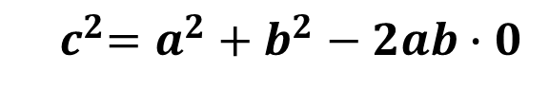
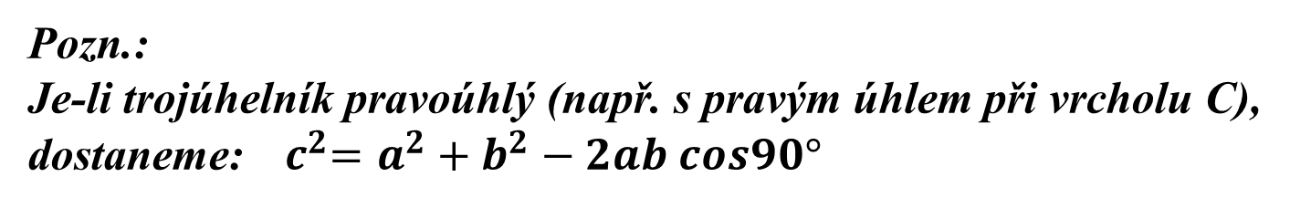

Kosinovou větu používáme, je-li trojúhelník určen podle
věty sus nebo sss.
$$a^{2}=b^{2}+c^{2}−2bc cosα$$
$$b^{2}=a^{2}+c^{2}−2ac cosβ$$
$$c^{2}=a^{2}+b^{2}−2ab cosγ$$
Pozn.:
Je-li trojúhelník pravoúhlý (např. s pravým úhlem při vrcholu C),
dostaneme: ${ c}^{2}=a^{2}+b^{2}−2ab cos90°$
$${ c}^{2}=a^{2}+b^{2}−2ab∙0$$
$$c^{2}=a^{2}+b^{2}$$

Slide 4
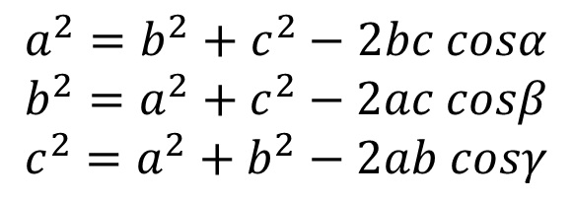

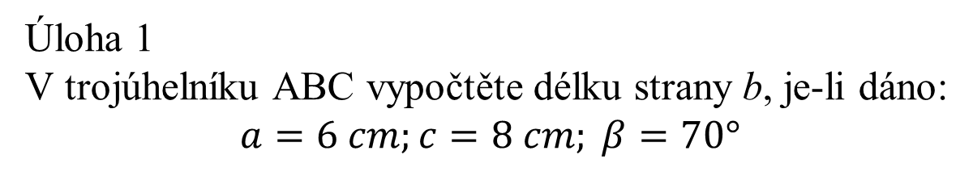

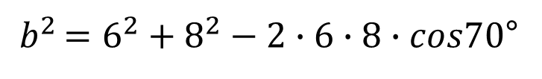

Úloha 1
V trojúhelníku ABC vypočtěte délku strany b, je-li dáno:
$$a=6 cm;c=8 cm; β=70°$$
$$a^{2}=b^{2}+c^{2}−2bc cosα$$
$$b^{2}=a^{2}+c^{2}−2ac cosβ$$
$$c^{2}=a^{2}+b^{2}−2ab cosγ$$
při uvedeném zadání lze snadno rozhodnout, který tvar
kosinové věty vybrat
$$b^{2}=a^{2}+c^{2}−2ac cosβ$$
${ b}^{2 }=6^{2}+8^{2}−2∙6∙8∙cos70$°
$$b^{2}=67,166…$$
$$b≐8,2 cm$$

Slide 5
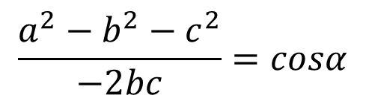
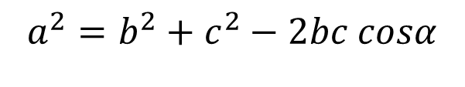
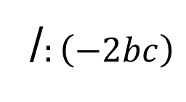

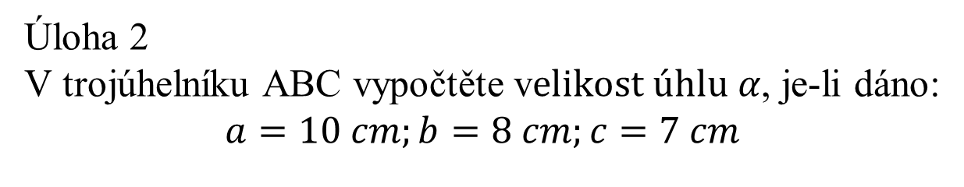


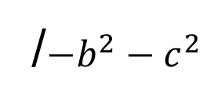
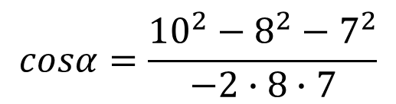
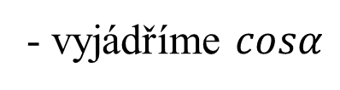
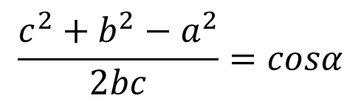
Úloha 2
V trojúhelníku ABC vypočtěte v$elikost úhlu α$, je-li dáno:
$$a=10 cm;b=8 cm;c=7 cm$$
- jediný tvar, který lze použít
$$a^{2}=b^{2}+c^{2}−2bc cosα$$
/$−b^{2}−c^{2}$
- vyjádříme $cosα$
$$a^{2}−b^{2}−c^{2}=−2bc cosα$$
/$:\left(−2bc\right)$
$$\frac{a^{2}−b^{2}−c^{2}}{−2bc}=cosα$$
$$\frac{c^{2}+b^{2}−a^{2}}{2bc}=cosα$$
nebo
$$cosα=\frac{{10}^{2}−8^{2}−7^{2}}{−2∙8∙7}$$
$$cosα≐0,1161$$
$$⇒ α=83°20′$$

Slide 6
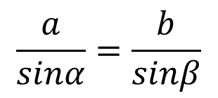


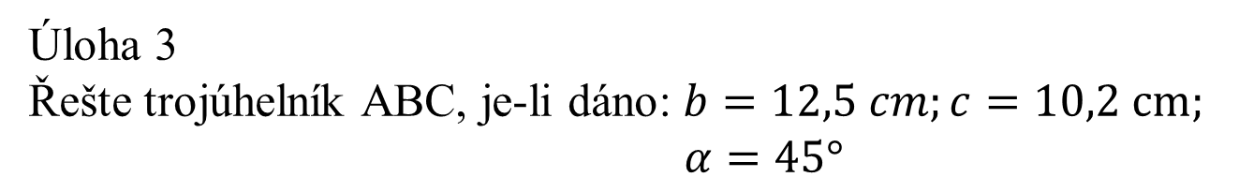



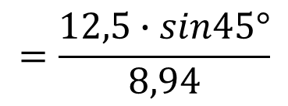
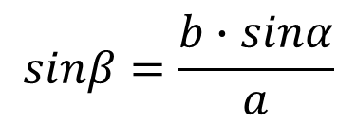
Úloha 3
Řešte trojúhelník ABC, je-li dáno: $b=12,5 cm;c=10,2 cm;$
$α=45°$
$$a^{2}=b^{2}+c^{2}−2bc cosα$$
$$a^{2}={12,5}^{2}+{10,2}^{2}−2∙12,5∙10,2∙cos45°$$
$$a^{2}≐79,98$$
$$⇒ a≐8,94 cm$$
Pro připomenutí použijeme k výpočtu úhlu $β$ sinovou větu:
$$\frac{a}{sinα}=\frac{b}{sinβ}$$
$$sinβ=\frac{b∙sinα}{a}$$
$$=\frac{12,5∙sin45°}{8,94}$$
$$≐0,9887$$
$$⇒ β≐81°22′$$
$$γ=180°−\left(45°+81°{22}^{′}\right)=180°−126°{22}^{′}=53°38′$$

Slide 7
Zdroje:
„ Pokud není uvedeno jinak, jsou použité objekty vlastní originální tvorbou autora.“
„Materiál je určen pro bezplatné používání pro potřeby výuky na všech typech škol
a školských zařízení. Jakékoli další využití podléhá autorskému zákonu. Veškerá vlastní
díla autora (fotografie, videa) lze bezplatně dále používat i šířit při uvedení autorova jména.“

